Slide 1

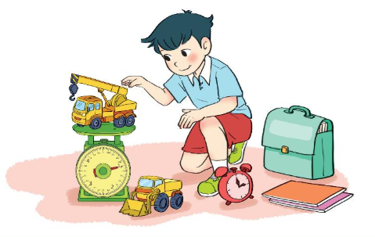
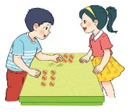
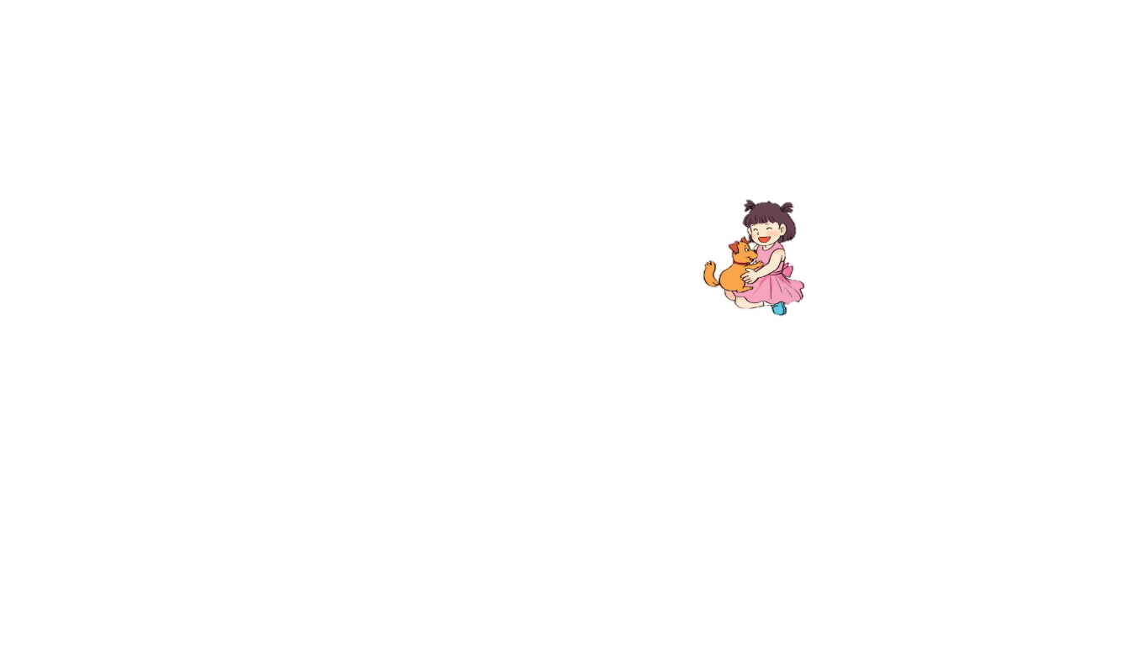
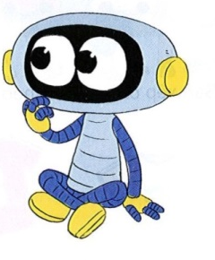

Slide 2


Khởi động
Hộp quà may mắn

Slide 3
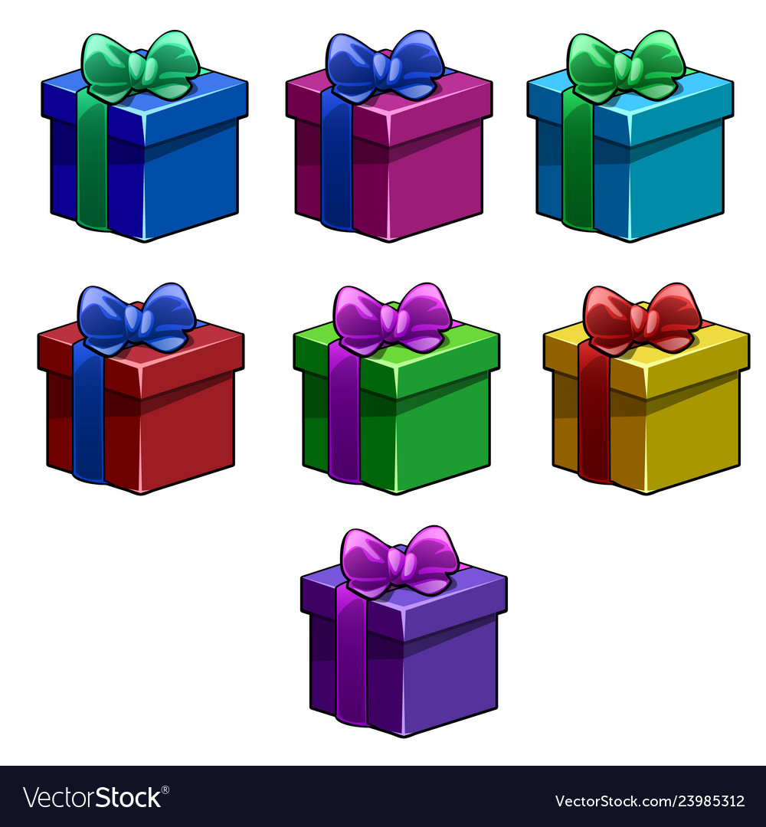



11 - 8 = ?
12 - 5 = ?
11 - 4 = ?
12 - 6 = ?
13 - 6 = ?
7 + 6 = ?
Notes:
1. Click vào hộp quà để ra câu hỏi. 2. Click vào hộp quà lần nữa để quà xuất hiện.

Slide 4

Bài 10
LUYỆN TẬP CHUNG

Slide 5

Sách Toán_trang 42

Slide 6
1
Số?
Tính 12 – 4
Tách: 12 = 10 + 2
10 – 4 =
+ 2 =
b) Tính 13 – 6
Tách: 13 = 10 +
10 – =
+ =
?
3
4
?
?
?
6
6
?
?
7
?
3
?
4
6
?
8
?
?
7
12 – 4 =
8
13 – 6 =

Slide 7
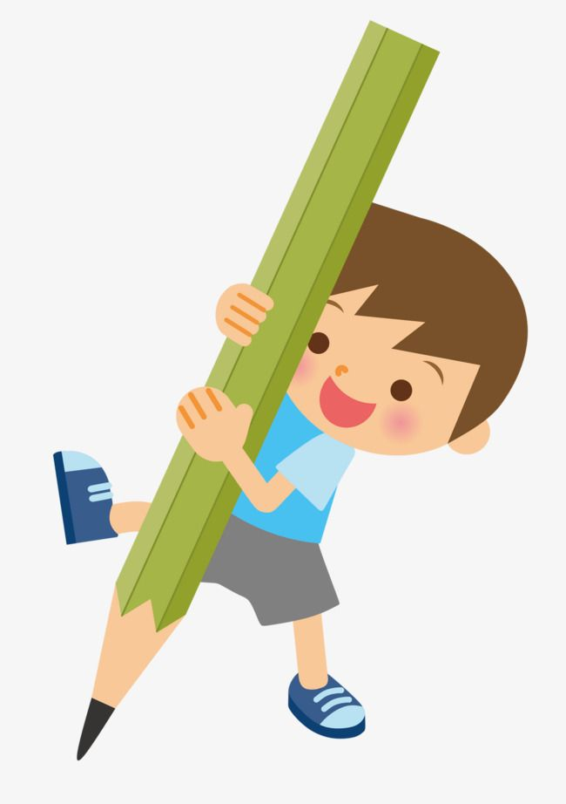
2
Tính nhẩm
12 – 3 =
12 – 4 =
12 – 5 =
7
?
?
?
9
8
12 – 7=
12 – 8 =
12 – 9 =
3
5
4
?
?
?
12 – 6 =
12 – 2 =
6
?
?
10

Slide 8

3
Số?
– | 13 | 13 | 13 | 13 | 13 | 13
 | 4 | 5 | 6 | 7 | 8 | 9
 | 9 | ? | ? | ? | ? | ?
8
7
6
5
4

Slide 9
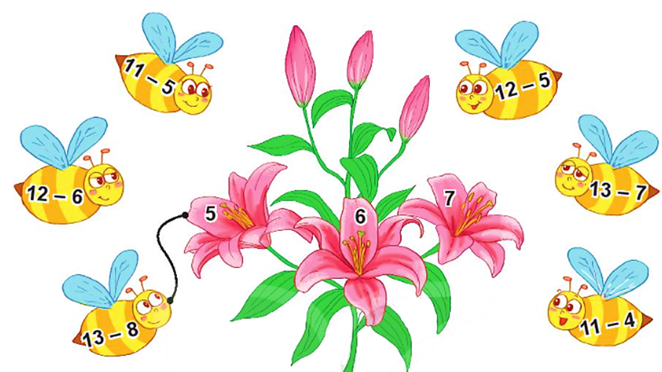
4
Tìm bông hoa cho ong đậu. Bông hoa nào có nhiều ong đậu nhất?
➔ Bông hoa số 6 có nhiều ong đậu nhất.

Slide 10
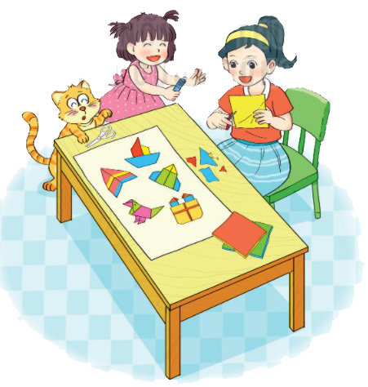
5
Mai có 13 tờ giấy màu, Mai đã dùng 5 tờ giấy màu để cắt dán bức tranh. Hỏi Mai còn lại bao nhiêu tờ giấy màu?
Tóm tắt:
Có : 13 tờ giấy màu
Đã dùng : 5 tờ giấy màu
Còn lại : … tờ giấy màu?
Bài giải
Số tờ giấy màu còn lại là:
13 – 5 = 8 (tờ)
Đáp số: 8 tờ giấy màu.

Slide 11

Củng cố

Slide 12
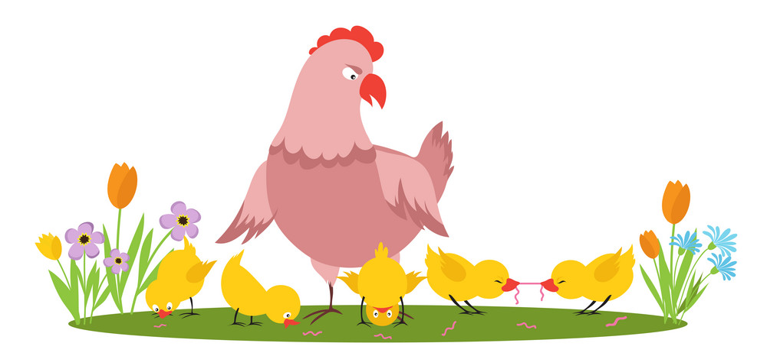
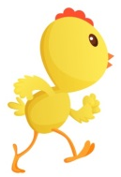
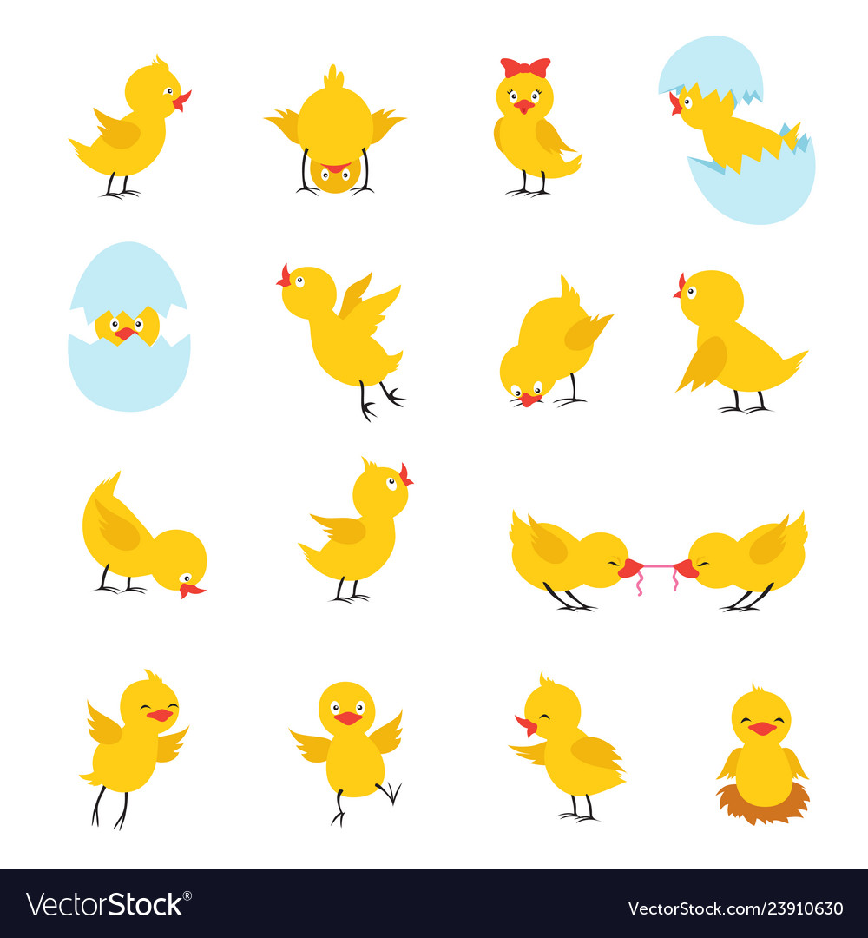
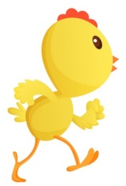

Tổ 3:
Nêu đề toán
Tổ 2:
Tóm tắt
Tổ 1:
Giải bài toán
Notes:
Nếu lớp có 4 tổ thì tổ 3, 4 làm chung nhiệm vụ nhé. GV giáo dục HS k nên tự ý đi đâu khi ng lớn chưa đồng ý.

Slide 13

1
Xem lại bài đã học
Dặn dò
2
Hoàn thành bài …
3
Chuẩn bị: Luyện tập (tr.39)
Notes:
Hoàn thành bài nào GV linh động viết vào nhé

